Slide 1
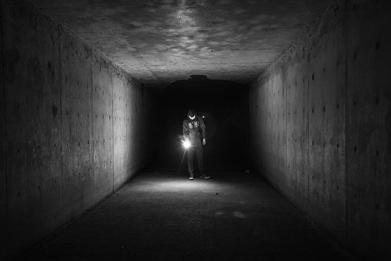
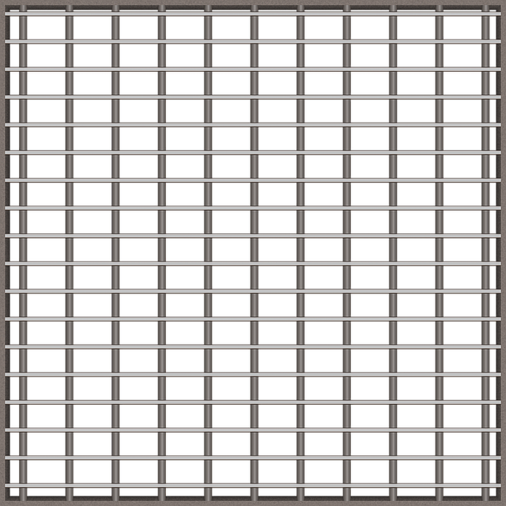
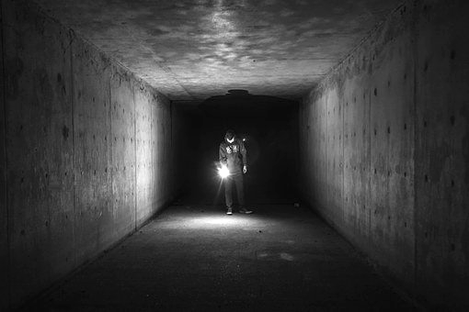
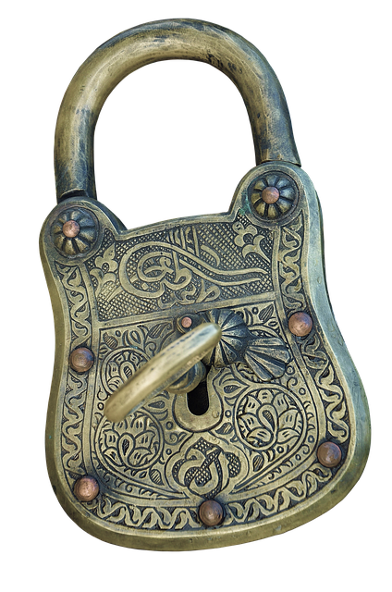
Matematik Tal og brøker
Fanget i
Pedellens Kælder
Start
© Mat-nat.dk

Slide 2
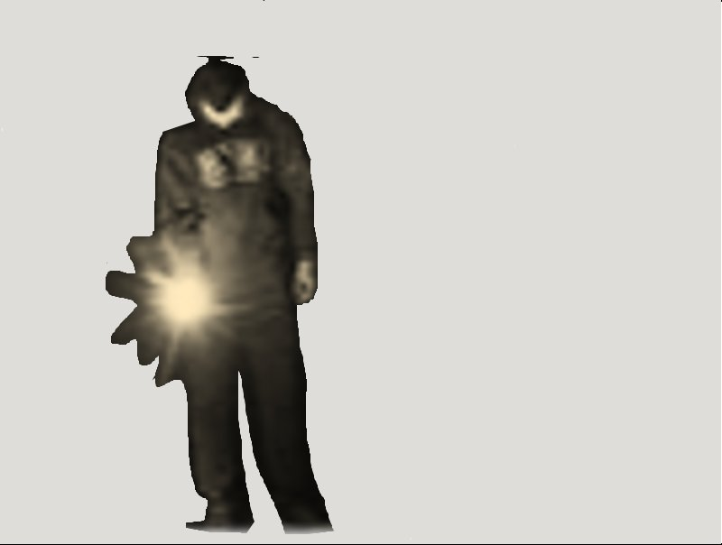
© Mat-nat.dk

Slide 3
© Mat-nat.dk

Slide 4
© Mat-nat.dk

Slide 5
Tryk på start – Kapitel 1
Dybt under skolens travle gange gemmer der sig en mørk og dystert krybekælder, som kun de færreste elever ved eksisterer.
En dag, efter skoletid, bliver I lokket ned i den hemmelige kælder af den uhyggelige pedel.
Pedellen, som alle på skolen frygter, viser sig at være mere end blot pedel – han er vogteren af kælderens dystre hemmelighed.
Da I forsøger at finde en vej ud, opdager I, at I er fanget i en fælde. Den eneste vej tilbage til friheden er at følge efter pedellen gennem kælderen. Men vejen er ikke enkel.
For at komme ud skal I åbne fire massive gitterporte. I skal løse gåder og besvare opgaver om tal og brøker.
I må bruge al deres viden og mod til at løse gåderne og overvinde kælderens prøvelser. Det er en kamp mod tiden og jeres egen frygt. Kun ved at holde hovedet koldt kan I håbe på at besejre den onde pedel og slippe fri fra kælderens mørke.
Er I klar til jeres største udfordring?
Tør I træde ind i "Fanget i Pedellens Kælder"?
Eventyret begynder nu…
Start
© Mat-nat.dk

Slide 6
Opgave 1.1
SÆT BRØKERNE I RÆKKEFØLGE EFTER STØRRELSE.
HVILKEN BRØK VIL KOMME TIL AT STÅ I MIDTEN?
$$\frac{2}{7}$$
$$\frac{3}{5}$$
$$\frac{1}{6}$$
$$\frac{1}{2}$$
$$\frac{1}{4}$$
$$\frac{2}{3}$$
$$\frac{2}{5}$$
$$\frac{5}{7}$$
© Mat-nat.dk

Slide 7
Opgave 1.2
HVIS: A=1, B=2, C=3, D=4, E=5 OSV.
LØS KODEN OG TRYK PÅ DET TAL, DER ER ...
19 25 22 /
19 20 28 18 18 5 / 5 14 4 / 20 9
11
3
14
6
15
17
7
8
© Mat-nat.dk

Slide 8
Opgave 1.3
HVAD ER DET NÆSTE TAL I TALRÆKKEN?
0, 1, 1, 2, 3, 5, 8, 13, 21, _
45
12
34
26
52
43
37
28
© Mat-nat.dk

Slide 9
Opgave 1.4
REGN DE FIRE STYKKER.
TRYK PÅ SUMMEN AF DE FIRE TAL.
½ af 100 | =
¼ af 200 | =
¾ af 200 | =
⅛ af 400 | =
310
275
400
250
280
320
270
300
© Mat-nat.dk

Slide 10
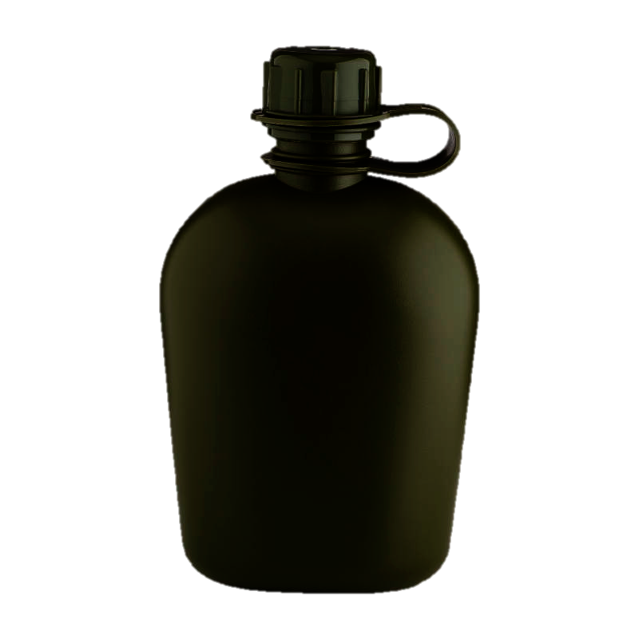
Opgave 1.5
HVOR MEGET VAND FÅR HANNAH?
Emilie, Frederik, Gustav og Hannah deler 2 liter vand.
Gustav får dobbelt så meget som Hannah
Frederik drikker 38 cl.
Emilie drikker først. Hun efterlader $\frac{7}{10}$af de 2 l.
31 cl
34 cl
42 cl
30 cl
29 cl
32 cl
37 cl
28 cl
© Mat-nat.dk

Slide 11
Kapitel 2
© Mat-nat.dk

Slide 12
© Mat-nat.dk

Slide 13
© Mat-nat.dk

Slide 14
© Mat-nat.dk

Slide 15
© Mat-nat.dk

Slide 16
Opgave 2.1
$$\frac{1}{4} + \frac{3}{8} + \frac{1}{6}=$$
$$\frac{5}{18}$$
$$\frac{8}{12}$$
$$\frac{19}{64}$$
$$\frac{1}{3}$$
$$\frac{7}{18}$$
$$\frac{19}{24}$$
$$\frac{21}{24}$$
$$\frac{1}{2}$$
© Mat-nat.dk

Slide 17
Opgave 2.2
HVOR MANGE LIGESIDEDE TREKANTER,
ER DER AT FINDE I FIGUREN?
6
18
10
15
16
11
9
13
© Mat-nat.dk

Slide 18
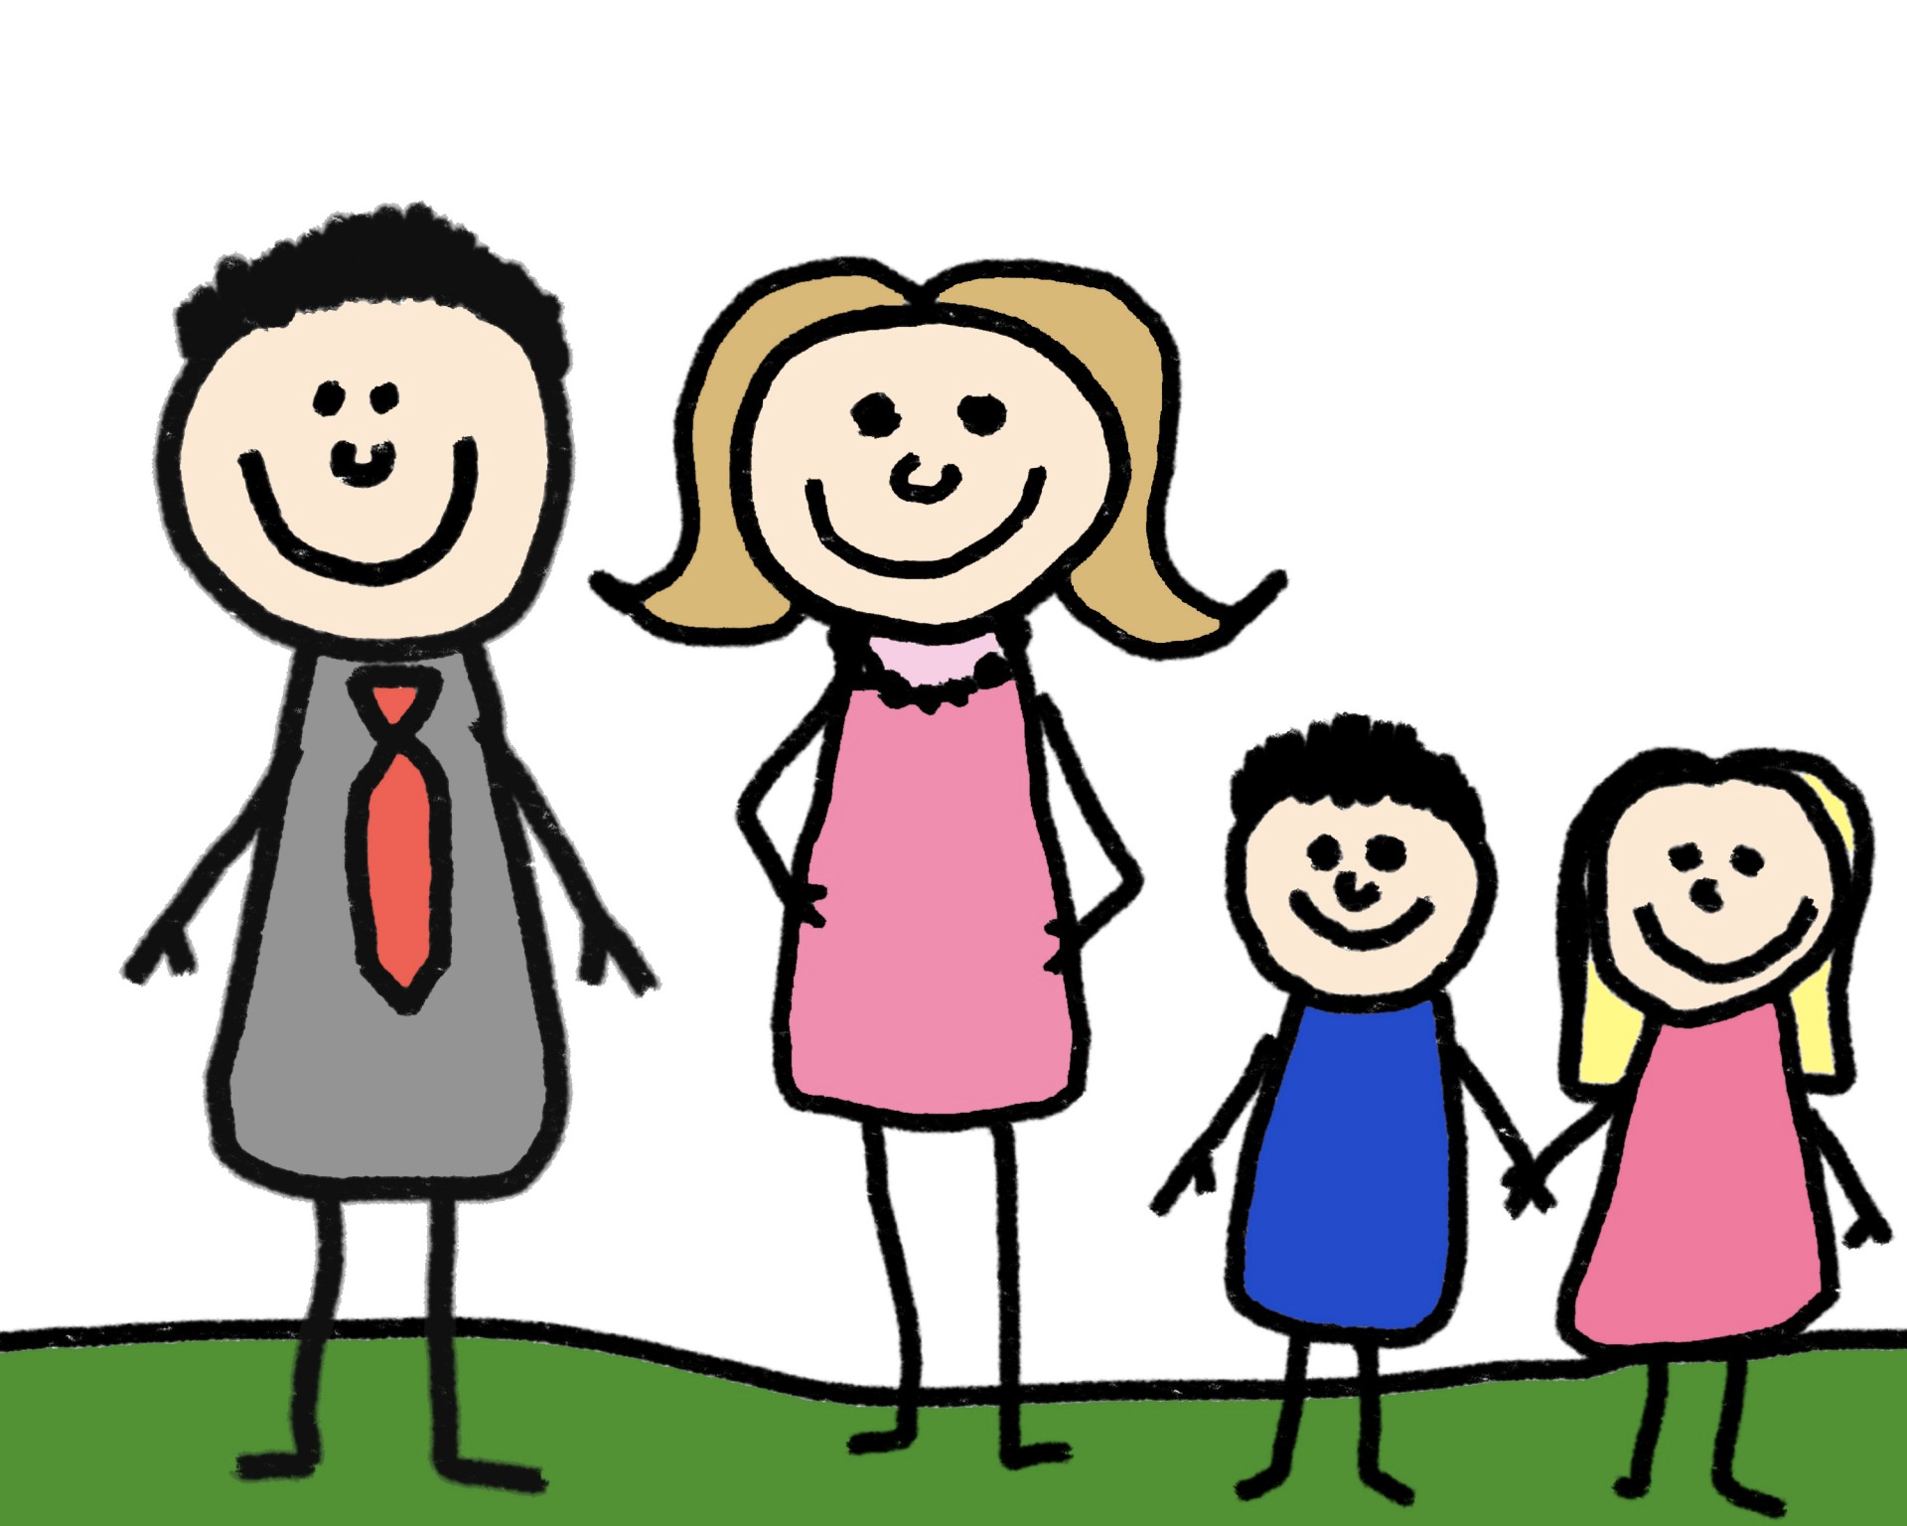
Opgave 2.3
HVOR GAMMEL ER MOR?
Ida er 3 år gammel og hendes
bror Johan er 3 gange så gammel.
Mormor og Ida er tilsammen lige så gamle som morfar.
Mor er halvt så gammel som mormor.
Mormor er 5 gange så gammel som Ida og Johan tilsammen.
31
30
34
32
36
33
27
28
© Mat-nat.dk

Slide 19
Opgave 2.4
6
8
9
7
1
1
5
5
3
3
3
0
5
6
7
FIND DEN RIGTIGE FARVE.
9
0
8
0
8
2
7
1
5
6
3
7
3
5
4
2
1
7
2
5
1
4
0
8
6
3
9
5
6
8
3
8
293
627
147
258
167
367
159
934
© Mat-nat.dk

Slide 20
Opgave 2.5
cfedaccf
defcdcf
fcdadefc
efgcachc
cfeghccf
hccfhaah
cfddacff
cfhdhcac
© Mat-nat.dk

Slide 21
Kapitel 3
© Mat-nat.dk

Slide 22
© Mat-nat.dk

Slide 23
© Mat-nat.dk

Slide 24
© Mat-nat.dk

Slide 25
© Mat-nat.dk

Slide 26
Opgave 3.1
SÆT BRØKERNE I RÆKKEFØLGE EFTER STØRRELSE.
HVILKEN BRØK VIL KOMME TIL AT STÅ I MIDTEN?
$$\frac{2}{7}$$
$$\frac{2}{10}$$
$$\frac{2}{5}$$
$$\frac{2}{8}$$
$$\frac{5}{6}$$
$$\frac{1}{2}$$
$$\frac{4}{7}$$
$$\frac{3}{10}$$
© Mat-nat.dk

Slide 27
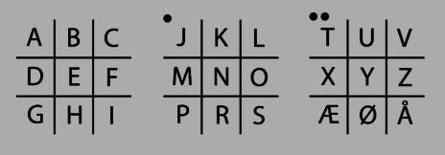
Opgave 3.2
LØS KODEN OG TRYK PÅ DET TAL, DER ER ...
19
22
25
28
26
23
27
32
© Mat-nat.dk

Slide 28
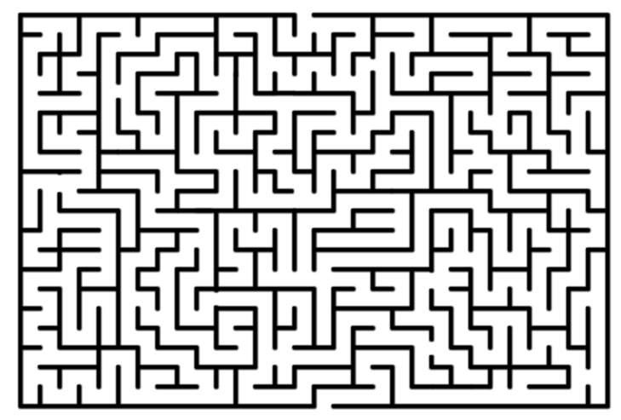
Opgave 3.3
9
5
4
2
1
2
7
3
3
533
247
241
593
217
532
527
273
© Mat-nat.dk

Slide 29
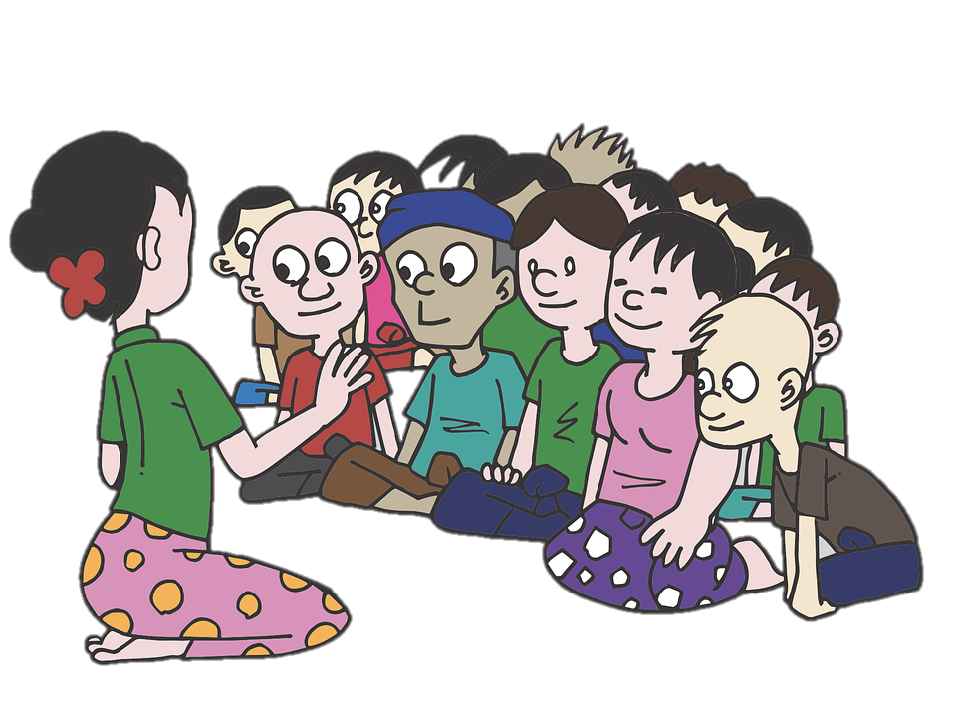
Opgave 3.4
HVOR MANGE PIGER I KLASSEN ER PRÆCIS 1,5 M HØJE?
80 % af alle eleverne i klassen er over 150 cm.
75 % af alle pigerne er over 1,5 m høje.
10 % af eleverne er under 150 cm høje, og
af dem er der lige mange piger og drenge.
60 % af klassenes elever er drenge.
Der er 20 elever i klassen.
2
0
4
5
1
3
6
7
© Mat-nat.dk

Slide 30
Opgave 3.5
HVAD ER DET 12. TAL I TALRÆKKEN?
1, 4, 9, 16, 25, 36, …., _
n=1 n=2 n=12
135
121
125
100
250
312
169
144
© Mat-nat.dk

Slide 31
Kapitel 4
© Mat-nat.dk

Slide 32
© Mat-nat.dk

Slide 33
© Mat-nat.dk

Slide 34
© Mat-nat.dk

Slide 35
© Mat-nat.dk

Slide 36
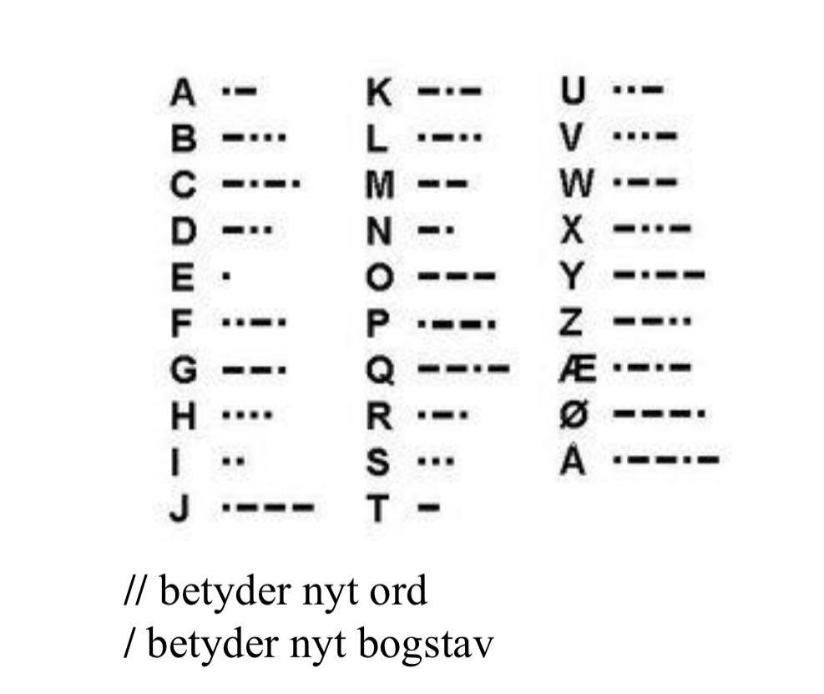
Opgave 4.1
TRYK PÅ FACIT TIL REGNEUDTRYKKET …
-/.. // .--./.-../..-/... //
..-././-- // --/../-./..-/... //
-/--- // --./.-/-./--././/-/.-././/
15
20
45
12
36
9
27
8
© Mat-nat.dk

Slide 37
Opgave 4.2
Kassen er kubisk.
Rumfang = 216 cm³
Sidelængden = ? cm
9
2
4
5
6
3
7
8
© Mat-nat.dk

Slide 38
Opgave 4.3
HVILKET DECIMALTAL ER IKKE REPRÆSENTERET MED EN BRØK?
$$\frac{5}{8}$$
$$\frac{3}{5}$$
0,125
0,625
0,4
0,375
0,6
0,1
0,7
0,8
© Mat-nat.dk

Slide 39
Opgave 4.4
INDTEGN LINJESTYKKERNE
(15,6) →(15,10)
(5,6)→(1,6)
(1,6)→(1,10)
(10,6)→(6,6)
(5,10)→(5,6)
(6,6)→(6,10)
(11,6) →(15,6)
(5,6) →(5,2)
(10,2)→(10,6)
(11,10) →(11,6)
(6,10) →(10,10)
(6,2) →(10,2)
(15,2) →(15,6)
(1,10)→(5,10)
954
426
439
759
924
827
858
757
© Mat-nat.dk

Slide 40
Opgave 4.5
 | halvnode
 | kvartnode
 | ottendedelsnode
 | sekstendedelsnode
 | toogtredivetyvendedelsnode
9
2
4
5
6
8
7
3
© Mat-nat.dk

Slide 41
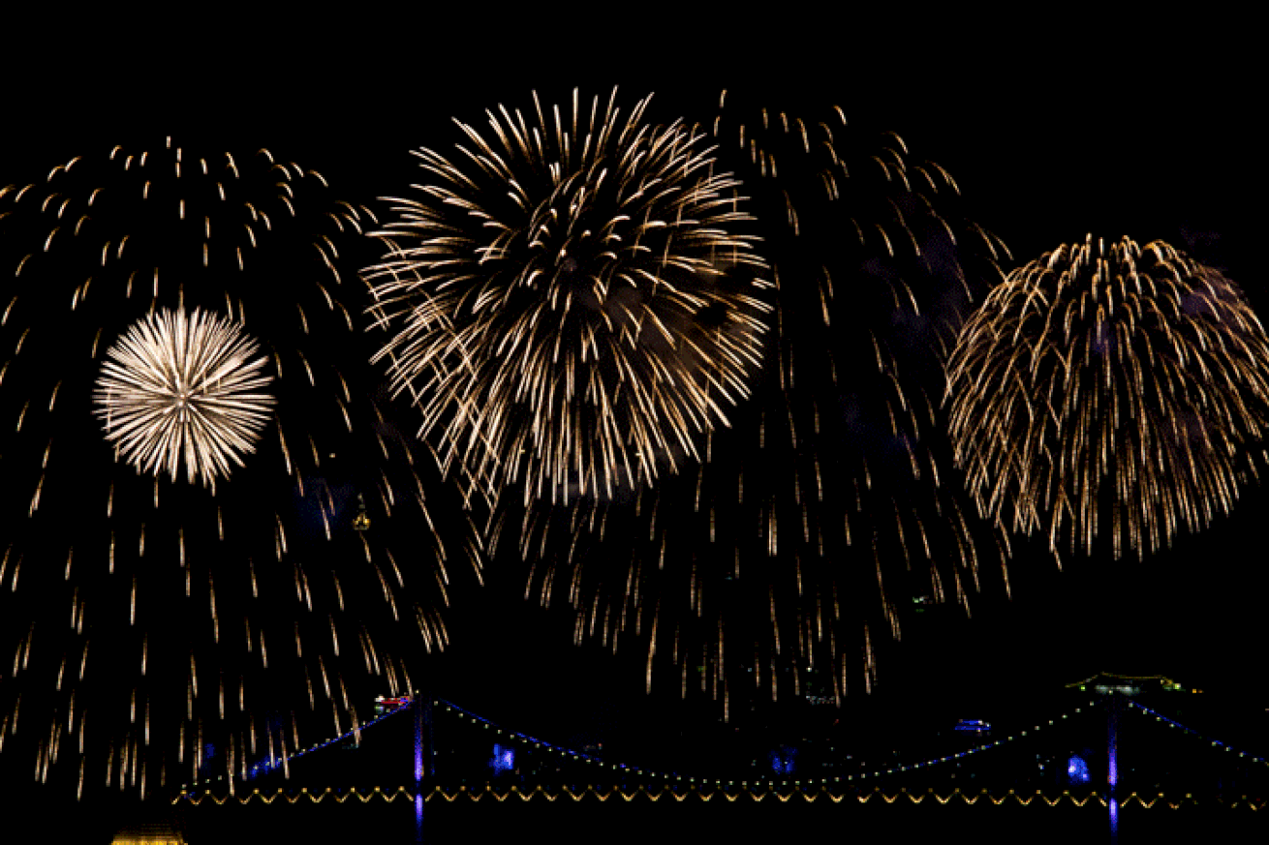
Tillykke – I KLAREDE DET !
Efter timers kamp mod frygt og fortvivlelse, lykkedes det endelig for jer at besvare de sidste spørgsmål og åbne den fjerde og sidste gitterport.
Med hjerterne bankende af spænding og lettelse træder I ud i skolens trygge rammer igen, badet i det bløde lys fra de nedgående solstråler. Pedellens skikkelse forsvinder i skyggerne, besejret af jeres snilde og sammenhold. Han er ikke blevet set siden.
Husk:
Viden er nøglen til at overvinde enhver hindring. Fortsæt med at udforske, lære og stå sammen, så vil I altid finde vej til lyset.
Tak for at være en del af dette eventyr. Vi ses i vores næste spil!
© Mat-nat.dk

